Slide 1
Чеди-Хольский
кожуун

Slide 2
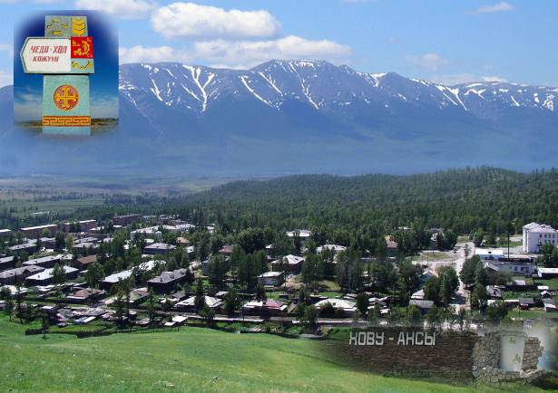
Территория Чеди-Хольского района расположена на северных склонах хребта Западный Танну-Ола, с южной стороны граничит с территорией Овюрского района, с северной стороны граничит с территориями Улуг-Хемского и Кызылского районов.
Чеди-Хольский кожуун основан в 1993 году из территорий Улуг-Хемского и Тандинского
районов.

Slide 3
В составе Чеди-Хольского района 6 территориально-административных центров
с.Хову-Аксы
с.Ак-Тал
с.Холчук
с.Чал-Кежиг
с.Сайлыг
с.Элегест.

Slide 4
Хольчук
с. Сайлыг
с. Ак-Тал
Хову-аксы
Районный центр
с. Чал-Кежиг
с.Элегест

Slide 5
Рельеф Чеди-Хольского кожууна
Рельеф Чеди-Хольского кожууна в основном лесо-таежный.
Климат резко континентальный. Самая низкая наблюдавшаяся температура зимой - 47°С. Зимний период длится около 180 дней. Снежный покров лежит с середины ноября до середины апреля, средний уровень осадков 28 мм.

Slide 6
По территории Чеди-Хольского района протекают река Элегест
(приток реки Енисей) со множественными притоками, берущих свое начало на северных склонах хребта Западного Тану-Ола, наиболее крупные
Унгеш, Сайлыг, Баян-Тала, Хендерге.
Элегест
Сайлыг
Хендерге
Унгеш

Slide 7
Хову-Аксы — мой дом родимый.
В нем горы снежные вершины.
Природа чудной красоты и во всем мире.
Где сказки явью были, такого места на всем свете не найти!
Он в моем сердце вечно будет!
В душе своей я лишь с тобой!
Хоть я покинул край мне близкий, ты в памяти всегда со мной!
Я не забуду никогда, ведь ты мой дом моя судьба.
Хову-Аксы, где лес, что сказочным зовется.
Где реки горные с водою — чистая слеза!
Ты до сих пор мне часто снишься.
Моя ты боль и гордость, счастливой юности года!

Slide 8
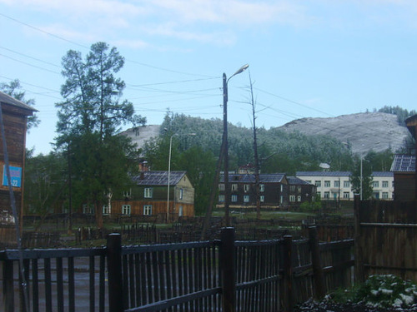
Поедем, друг, в Хову-Аксы!
Ты не видал его красы:
Живою сказкой между скал,
высокий, светлый город встал!
Поедем, друг, в Хову-Аксы!
Работать не жалея сил,
велят нам, воля и мечта -
Чтобы краше сказки город встал!

Slide 9
Районный центр поселок Хову-Аксы расположен в центральной части Чеди-Хольского кожууна.

Slide 10
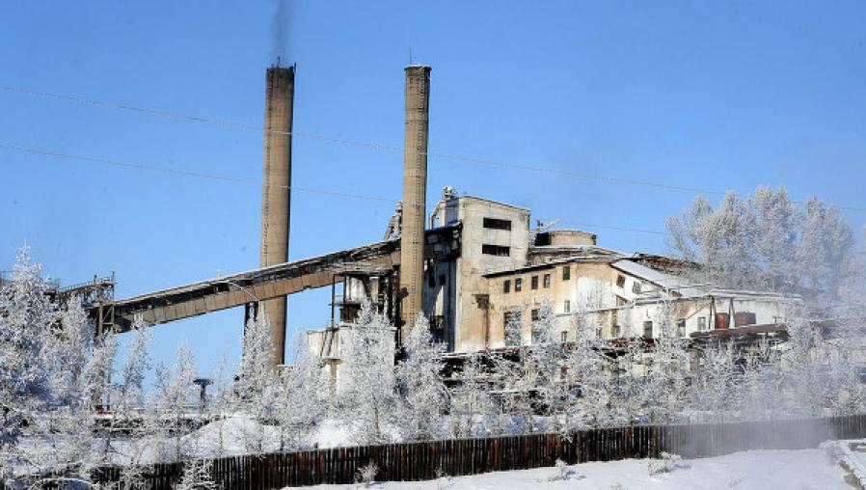
Хову-Аксы – поселок металлургов и горняков. Основан в 1953 г, чуть севернее реки Элегест, в красивом месте у высоких скал. Местный металлургический комбинат в советское время был главней достопримечательностью и гордостью Тувы.

Slide 11
Кыргыс Хойтпак-оол первооткрыватель Тувакобалтьта

Slide 17
В поселке за 70-80-е годы осуществлена большая программа строительства:
30 жилых домов
универмаг «Таежный»
Дворец культуры
детсад-ясли
гостиница,
мост через реку Элегест
санаторий-профилакторий

Slide 18
МОУ СОШ с.Хову-Аксы С 1967 года – это уже большое четырехэтажное здание в центре поселка

Slide 19
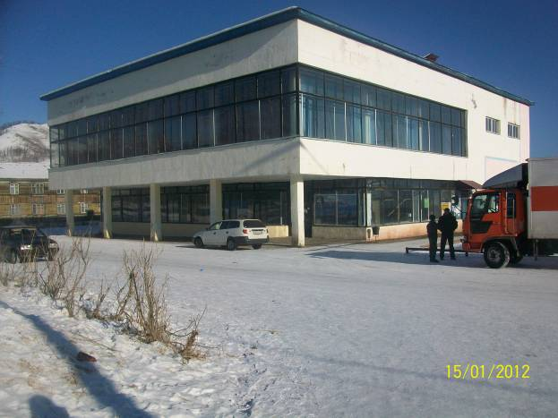
Муниципальное унитарное предприятие «Торговый центр Престиж»
Год открытия – 11 февраля 2008г.

Slide 20
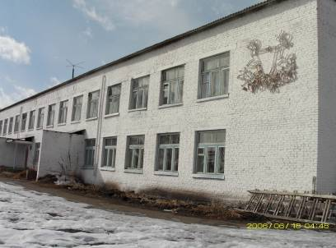
Детский сад «Солнышко» Год открытия - 1978г.

Slide 21
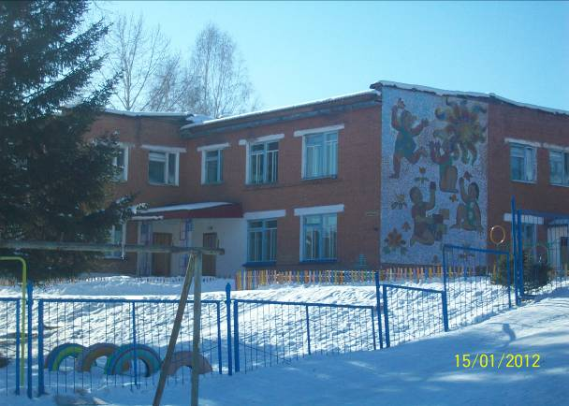
Детский сад «Дюймовочка» Открылся в 1973 году.

Slide 22
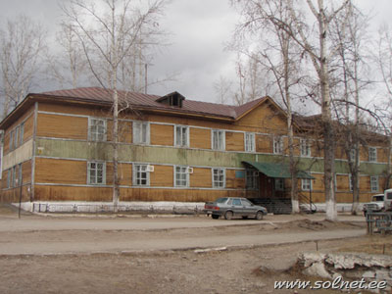
Детская школа искусств Открылась в 1964г.

Slide 23
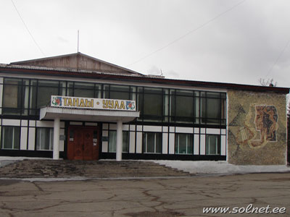
Дом культуры «Танды-Уула» Год открытия: 1958 г.

Slide 24
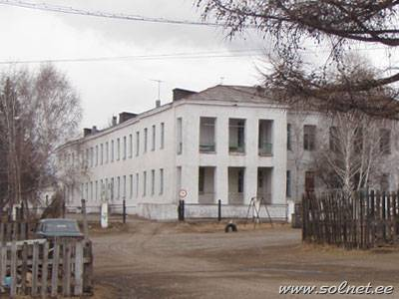
Центральная районная больница Год открытия: 1948-1952 гг.

Slide 25
Легенды Чеди-Холя

Slide 26
Поклон прапрапрадеду
Это памятник знаменитому ламе Лопсану, который после 17 лет учебы в Тибете в придачу к хорошему медицинскому образованию получил и духовное имя – Бурган Ловун эмчи.

Slide 27
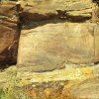
В сердце могая
В переводе с тувинского Могай – змея.

Slide 28
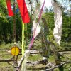
Аржаан Хурегечи
Родоновый источник находится в подбрюшье таежного хребта Танды-Уула. Народ приезжает сюда лечиться от целого ряда заболеваний:
желудочно-кишечного тракта
периферической нервной системы
сосудов
органов движения
щитовидной железы
кожи
глаз
последствий полиомиелита.

Slide 29
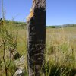
Пока живет память...
Древняя родовое захоронения

Slide 30
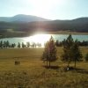
Доржу-Холь (Белое озеро)
Озеро появилось вследствие человеческой жадности.
Жил-был богатый бай, у которого было много скота. Бедный пастух пас в этих долинах байских овец.
Однажды пастух попросил бая выдать ему в счет зарплаты овцу. Рассчитаться, проще говоря, натурой. Тот отказался. Утром просыпается – на месте долины белое озеро, по дну которого бродят его овцы. Пасутся. Озеро и получило свое название по имени этого бая.

Slide 31
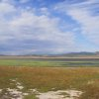
Озеро Каък
Состав озерной воды и лечебные грязи – как на озере Чедер

Slide 32
Республиканский конкурс молодых исполнителей эстрадной песни «Хову-Аксы»
Впервые конкурс «Хову-Аксы», проведен в начале непростых 90-х годов в 1991 году. Участие в нем открыло множество новых имен, ставших позднее всенародными в Туве.

Slide 33
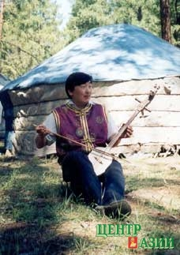
Андрей Монгуш

Slide 34
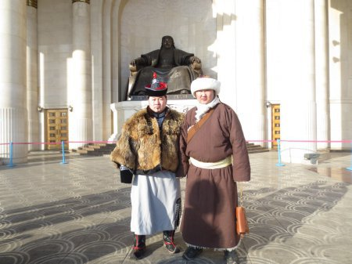
Сайдаш Монгуш

Slide 35
Эльвира Докулак уроженка с.Чал-Кежиг Чеди-Хольского кожууна

Slide 36
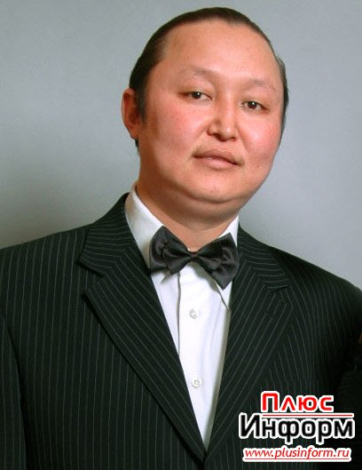
Стас Ириль

